Slide 1
硕士学位论文答辩
基于多源知识的开源软件漏洞的补丁识别方法
Finding Patches for Open Source Software Vulnerabilities from Multi-Source Knowledge
答辩人：许聪颖 导师：陈碧欢
Notes:
各位老师早上好，我是许聪颖，导师陈碧欢老师。我的论文题目是：

Slide 2
01
背景介绍
目录
02
经验研究
03
方法设计
04
实验评估
05
总结与展望
Notes:
论文主要分为五大块。

Slide 3
背景知识及相关工作

Slide 4
01 背景知识及相关工作
研究背景
在软件开发过程中，开发人员大量会使用开源软件中的功能，节省开发时间，加快开发速度。
伴随着开发效率的提高，开源软件中的安全漏洞也会被引入软件系统。
近些年所披露的开源软件安全漏洞越来越多，已知的漏洞数量已超过10070。
据Black Duck公司发布的《开源安全和风险分析报告》显示，在分析的1,500 个应用程序中，98%的应用程序都使用了开源软件，且高达84%的应用程序包含至少一个已知的开源软件漏洞。
相关工作
研究如何降低开源软件漏洞带来的安全风险（漏洞检测、漏洞修复）
评估数据库中漏洞知识的质量（漏洞重现描述、软件、版本信息）
漏洞补丁知识采集
研究问题
漏洞数据库中补丁知识的质量情况如何？
能否实现自动化地查找漏洞补丁？
Notes:
得益于开源社区的蓬勃发展，在软件开发过程中，开发人员经常会 使用开源软件中已实现的功能，节省开发时间，加快开发速度[1] 。然而，伴随着 开发效率的提高，开源软件中的安全漏洞也会被引入软件系统 [2–3] 。据 Synopsys 公司发布的《开源安全和风险分析报告》1显示，在该公司分析的 1,500 个应用 程序中，98% 的应用程序都使用了开源软件。报告还指出，高达 84% 的应用程 序包含至少一个已知的开源软件漏洞，该数据对比于前一年(2019 年)增加了 9%。此外，据 Snyk 公司发布的报告2显示，近些年所披露的开源软件漏洞越来 越多，过去两年间几乎翻了一倍。
然而。。。。此外。。。
针对以上问题，大量工作都在研究如何
漏洞数据库中的补丁知识尚未被系统 地研究和评估，目前尚不清楚现有漏洞数据库中补丁的质量情况。

Slide 5



01 背景介绍
问题
开源软件安全漏洞越来越多
+
大量安全漏洞被引入软件系统
开源软件被广泛使用
98%的应用使用开源软件，84%的应用含有开源软件漏洞。[1]
举措
、
、
…
安全维护工作
（漏洞检测、漏洞影响分析、漏洞修复…）
漏洞知识库 （漏洞软件名、漏洞补丁…）
基于漏洞补丁知识，进行深度安全维护工作。
[1] Synopsys 公司, 《开源安全和风险分析报告》.
Notes:
得益于开源社区的蓬勃发展，在软件开发过程中，开发人员经常会 使用开源软件中已实现的功能，节省开发时间，加快开发速度[1] 。然而，伴随着 开发效率的提高，开源软件中的安全漏洞也会被引入软件系统 [2–3] 。据 Synopsys 公司发布的《开源安全和风险分析报告》1显示，在该公司分析的 1,500 个应用 程序中，98% 的应用程序都使用了开源软件。报告还指出，高达 84% 的应用程 序包含至少一个已知的开源软件漏洞，该数据对比于前一年(2019 年)增加了 9%。此外，据 Snyk 公司发布的报告2显示，近些年所披露的开源软件漏洞越来 越多，过去两年间几乎翻了一倍。
然而。。。。此外。。。
针对以上问题，大量工作都在研究如何
漏洞数据库中的补丁知识尚未被系统 地研究和评估，目前尚不清楚现有漏洞数据库中补丁的质量情况。

Slide 6

01 背景介绍
举措
基于漏洞补丁知识，进行深度安全维护工作。
本文研究内容
补丁知识的质量和特征研究
自动化补丁查找的方法设计
Notes:
得益于开源社区的蓬勃发展，在软件开发过程中，开发人员经常会 使用开源软件中已实现的功能，节省开发时间，加快开发速度[1] 。然而，伴随着 开发效率的提高，开源软件中的安全漏洞也会被引入软件系统 [2–3] 。据 Synopsys 公司发布的《开源安全和风险分析报告》1显示，在该公司分析的 1,500 个应用 程序中，98% 的应用程序都使用了开源软件。报告还指出，高达 84% 的应用程 序包含至少一个已知的开源软件漏洞，该数据对比于前一年(2019 年)增加了 9%。此外，据 Snyk 公司发布的报告2显示，近些年所披露的开源软件漏洞越来 越多，过去两年间几乎翻了一倍。
然而。。。。此外。。。
针对以上问题，大量工作都在研究如何
漏洞数据库中的补丁知识尚未被系统 地研究和评估，目前尚不清楚现有漏洞数据库中补丁的质量情况。

Slide 7
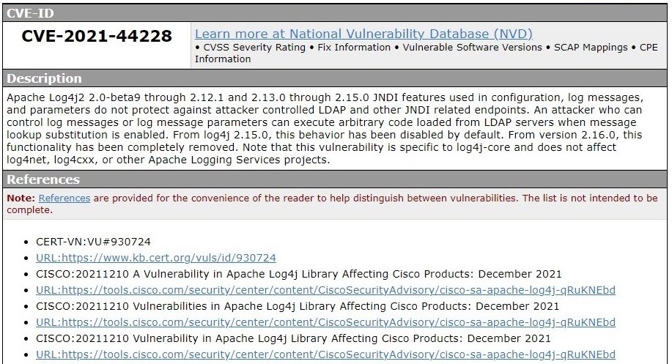
01 背景介绍
通用漏洞披露 (Common Vulnerabilities and Exposures，CVE)，是一个与网络安全有关的漏洞字典，收集各种信息安全漏洞并分配唯一编号以便公众查阅及引用。
每一个 CVE 条目都有唯一通用标识符(CVE ID)、一段漏洞描述(Description)以及至少一个参考链接(Reference)。
Notes:
在实际使用中，当人们提及某个CVE时，其实是指某个被分配了 CVE ID 的安全漏洞。

Slide 8
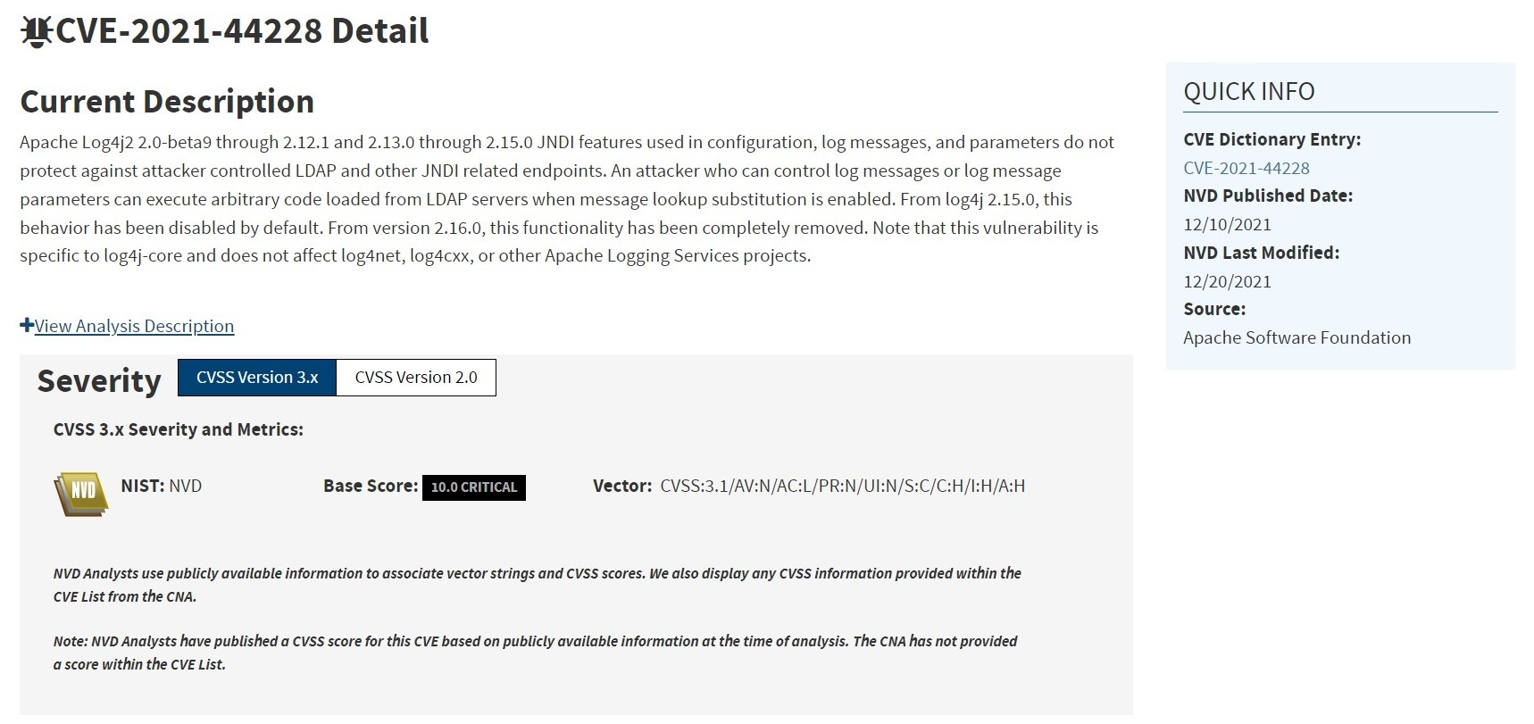
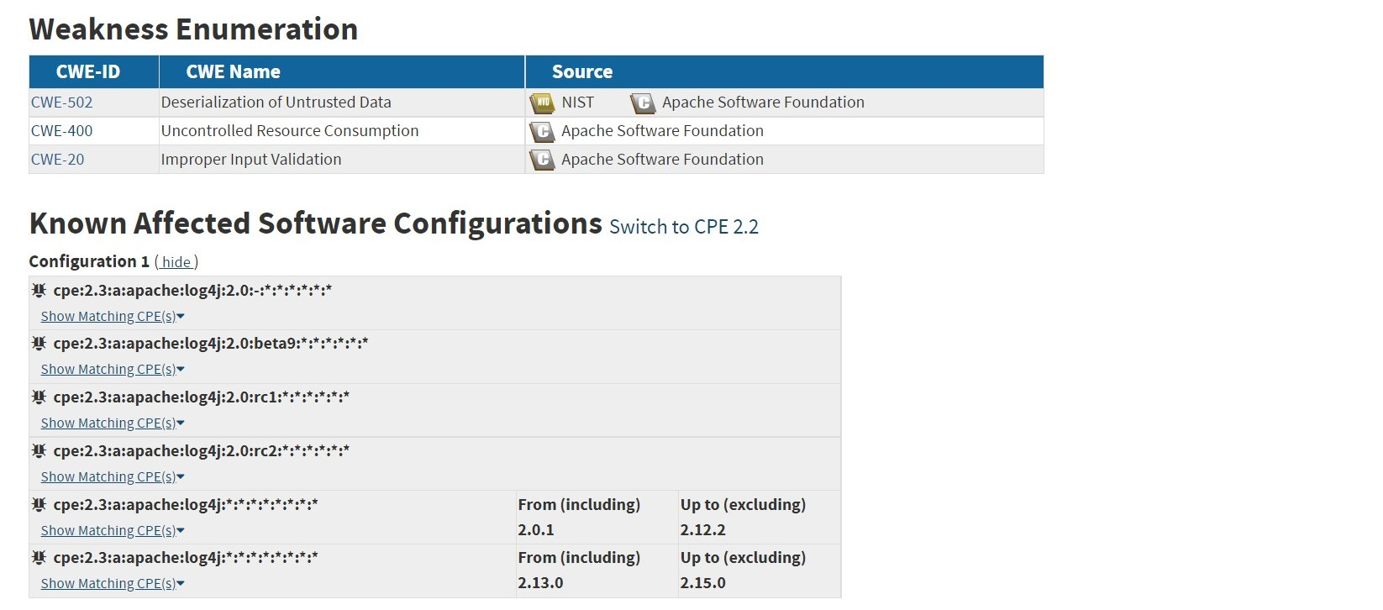
01 背景知识及相关工作 > 1.1 CVE及NVD
美国国家漏洞数据库(NVD) ，与CVE平台数据完全同步，并为每个漏洞条目 (CVE Entry)提供更丰富的信息，如:影响的软件名及版本、修复信息、严重性评分、影响评级等。
Notes:
在实际使用中，当人们提及某个CVE时，其实是指某个被分配了 CVE ID 的安全漏洞。

Slide 9
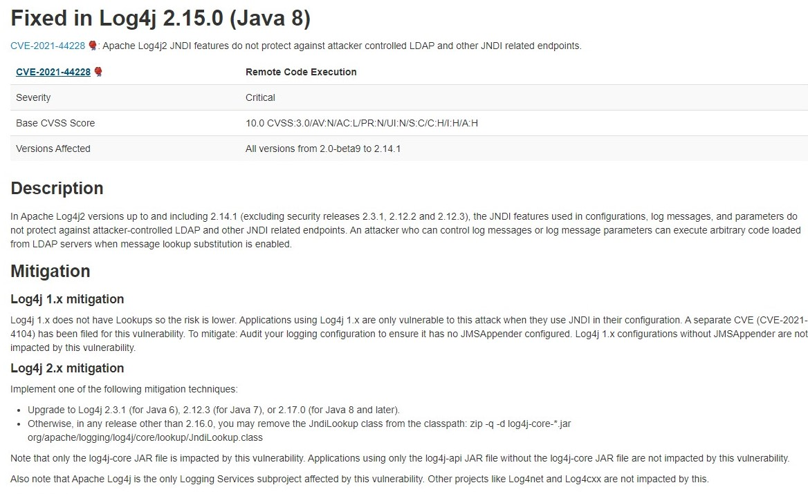
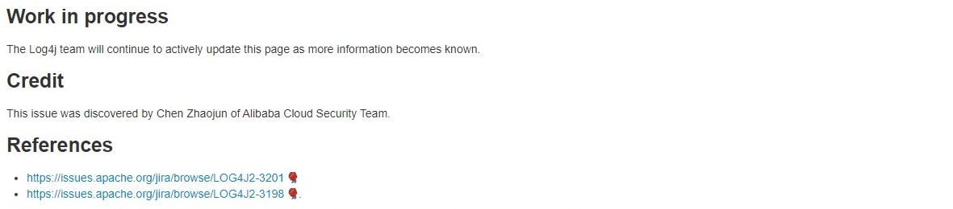
01 背景知识及相关工作 > 1.2 漏洞公告
漏洞公告(Advisory)，也被称为漏洞通告，一般是由受漏洞影响的软件的厂商(Vendor)对外发布的安全漏洞警报，通常包含: 漏洞触发描述、漏洞影响结果、漏洞软件名、软件版本等描述信息，有时也会包含漏洞发现者、漏洞问题报告(Issue Report)、漏洞补丁等知识。
Notes:
在实际使用中，当人们提及某个CVE时，其实是指某个被分配了 CVE ID 的安全漏洞。

Slide 10
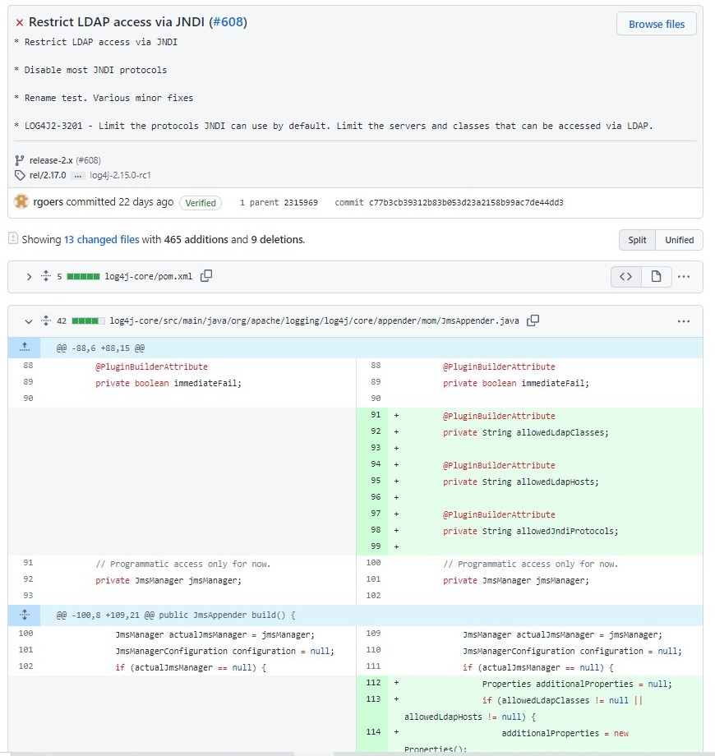
01 背景知识及相关工作 > 1.3 漏洞补丁
补丁(Patch)，也称：补丁程序，是指对计算机程序进行的一组更改，旨在更新其功能或修复其缺陷。
漏洞补丁(Vulnerability Patch)则指为修复程序中的安全漏洞所开发的补丁，补丁的形式通常是Git和SVN中的代码提交(Commit)，或是文本文件(.patch)。
Notes:
在实际使用中，当人们提及某个CVE时，其实是指某个被分配了CVE ID 的安全漏洞。

Slide 11
开源软件漏洞补丁的经验研究

Slide 12










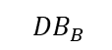
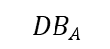
02 开源软件漏洞补丁的经验研究 > 2.1 研究设计及数据准备
研究目的
探究商业漏洞库中漏洞补丁的质量和特征
数据准备
研究问题
RQ1 补丁覆盖率分析
RQ2 补丁一致性分析
RQ3 补丁类型分析
RQ4 补丁映射分析
RQ5 补丁准确性分析
10070 Vuls
=
+
$${DB}_{A}$$
$${DB}_{B}$$
1295 Vuls
=
Vuls with patches
Notes:
本文先开展了一项针对开源软件漏洞补丁的经验研究，以了解当前商业漏洞数据库中开源软件漏洞补丁的质量和特征。该经验研究涵盖五 个方面，包括补丁覆盖度分析、补丁一致性分析、补丁类型分析、补丁映射关系 以及补丁准确性分析。
上述研究问题中，RQ1 用来评估漏洞数据库中开源软件漏洞的补丁缺失情 况，RQ2 用来评估不同漏洞数据库间漏洞补丁的不一致情况，RQ3 和 RQ4 用来 表征常见的补丁类型以及开源漏洞及其补丁之间的映射关系，RQ5 可用来评估 不同漏洞数据库中漏洞补丁的准确性。总得来说，RQ1、RQ2 和 RQ5 的结果旨 在从不同的角度评估补丁质量，并挖掘出对自动化补丁识别方法的需求;RQ3 和 RQ4 旨在从不同角度捕捉开源软件漏洞补丁的特征，并为自动化补丁识别方法 的设计提供启发。
研究发现:(1)商业漏洞数据库中开源软件漏洞补丁的质 量并不理想。补丁缺失情况较为普遍，商业数据库中漏洞补丁覆盖率仅为 41.0% 左右。对于有多个补丁的漏洞，商业数据库经常会遗漏部分补丁。(2)开源软件 漏洞补丁在类型、映射关系方面有一定的特殊性。93.7% 的补丁类型都是 GitHub 的代码提交，且超过 40% 的漏洞与其补丁是一对多的映射关系。

Slide 13
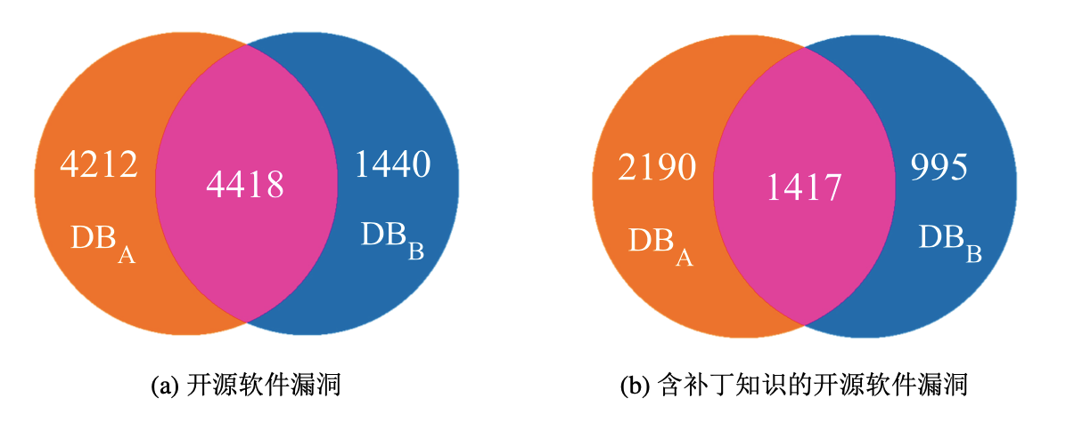
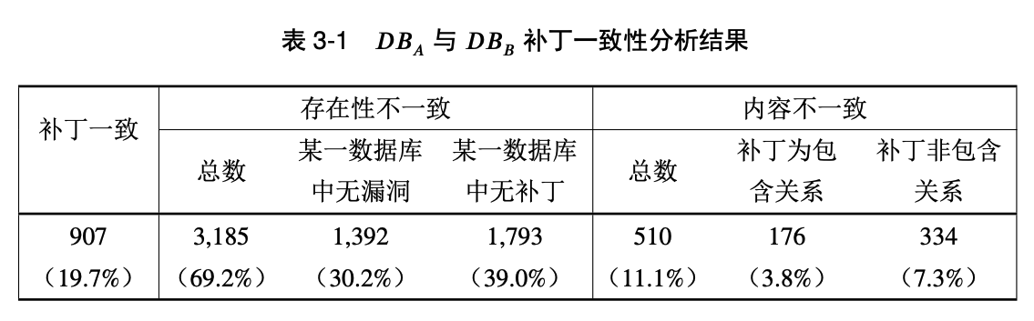
02 开源软件漏洞补丁的经验研究 > 2.2 研究结果
RQ1: 补丁覆盖率分析
10,070 个开源软件漏洞中，仅有4,602个漏洞含有补丁，补丁覆盖率为45.7%。
𝐷𝐵𝐴 中， 3,607(41.8%)的漏洞含有补丁；𝐷𝐵𝐵 中，2,412(41.2%)的漏洞含有补丁。
𝐷𝐵𝐴 和 𝐷𝐵𝐵 数据库共有的4,418个开源软件漏洞中，仅有1,417(32.0%)的漏洞含有 补丁。
RQ2: 补丁一致性分析
4,602个含有补丁漏洞中，只有907(19.7%)的漏洞在 𝐷𝐵𝐴 和 𝐷𝐵𝐵 中有一致的补丁。
超过三分之二(即3,185 69.2%)的漏洞在数据库 𝐷𝐵𝐴 和 𝐷𝐵𝐵 中补丁存在性不一致。
510(11.1%)的漏洞补丁都存在于 𝐷𝐵𝐴 和 𝐷𝐵𝐵 中，但补丁集不一致。
Notes:
RQ1—补丁覆盖率分析，旨在评估漏洞数据库中开源软件漏洞的补丁缺失 情况。
由此可见，数据库 𝐷𝐵𝐴 和 𝐷𝐵𝐵 中开源软件漏洞的补丁覆盖率都比较低，仅 为 41.8% 和 41.2%，这说明开源软件漏洞补丁缺失情况较为普遍。同时，这也体 现出自动化补丁识别方法的必要性，可用于填补数据库中缺失的补丁。
RQ2—补丁一致性分析，旨在评估不同漏洞数据库间漏洞补丁的不一致情 况。补丁不一致分为，存在性不一致和内容不一致两种情况。存在性不一 致是指，某一个数据库存在该漏洞的补丁，而另一个数据库却不存在该漏洞，或 是存在该漏洞却不存在相关补丁。内容不一致是指，两个数据库都存在该漏洞的 补丁，但它们的补丁集并不完全一致，可以是包含关系或非包含关系。
𝐷𝐵𝐴 和 𝐷𝐵𝐵 间存在较多的补丁不一致情况，这很可能是由
补丁不准确所导致，进而表明数据库中补丁的准确性需要进一步评估。

Slide 14

02 开源软件漏洞补丁的经验研究 > 2.2 研究结果
RQ1: 补丁覆盖率分析
10070
4602
补丁覆盖率为45.7% (4602/10070)
RQ2: 补丁一致性分析
不全？
不准？
${DB}_{A}$ 与${DB}_{B}$的补丁一致率为19.7% (907/4602)
一致
Notes:
RQ1—补丁覆盖率分析，旨在评估漏洞数据库中开源软件漏洞的补丁缺失 情况。
由此可见，数据库 𝐷𝐵𝐴 和 𝐷𝐵𝐵 中开源软件漏洞的补丁覆盖率都比较低，仅 为 41.8% 和 41.2%，这说明开源软件漏洞补丁缺失情况较为普遍。同时，这也体 现出自动化补丁识别方法的必要性，可用于填补数据库中缺失的补丁。
RQ2—补丁一致性分析，旨在评估不同漏洞数据库间漏洞补丁的不一致情 况。补丁不一致分为，存在性不一致和内容不一致两种情况。存在性不一 致是指，某一个数据库存在该漏洞的补丁，而另一个数据库却不存在该漏洞，或 是存在该漏洞却不存在相关补丁。内容不一致是指，两个数据库都存在该漏洞的 补丁，但它们的补丁集并不完全一致，可以是包含关系或非包含关系。
𝐷𝐵𝐴 和 𝐷𝐵𝐵 间存在较多的补丁不一致情况，这很可能是由
补丁不准确所导致，进而表明数据库中补丁的准确性需要进一步评估。

Slide 15
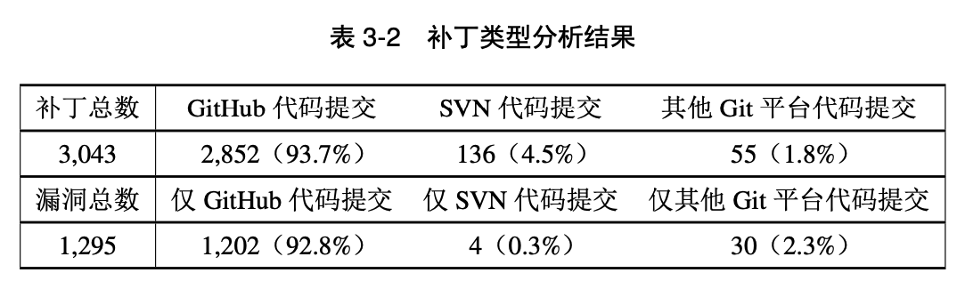
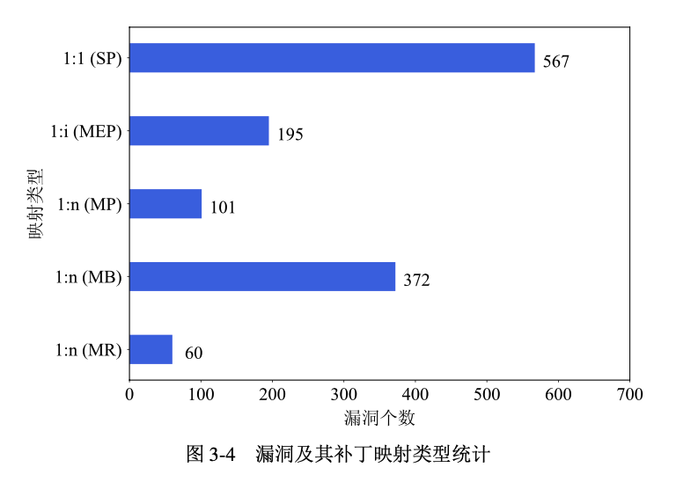
02 开源软件漏洞补丁的经验研究 > 2.2 研究结果
RQ3: 补丁类型分析
90+%漏洞补丁都是GitHub代码提交类型
RQ4: 补丁映射分析
一对一单补丁
43.7%(567/1295)漏洞与补丁为一对一映射关系
41.1%(533/1295)漏洞与补丁为一对多映射关系
一对多多补丁
Notes:
RQ3—补丁类型分析，旨在表征开源软件漏洞的补丁类型。
RQ2—补丁一致性分析，旨在评估不同漏洞数据库间漏洞补丁的不一致情 况。补丁不一致分为，存在性不一致和内容不一致两种情况。存在性不一 致是指，某一个数据库存在该漏洞的补丁，而另一个数据库却不存在该漏洞，或 是存在该漏洞却不存在相关补丁。内容不一致是指，两个数据库都存在该漏洞的 补丁，但它们的补丁集并不完全一致，可以是包含关系或非包含关系。
𝐷𝐵𝐴 和 𝐷𝐵𝐵 间存在较多的补丁不一致情况，这很可能是由
补丁不准确所导致，进而表明数据库中补丁的准确性需要进一步评估。

Slide 16
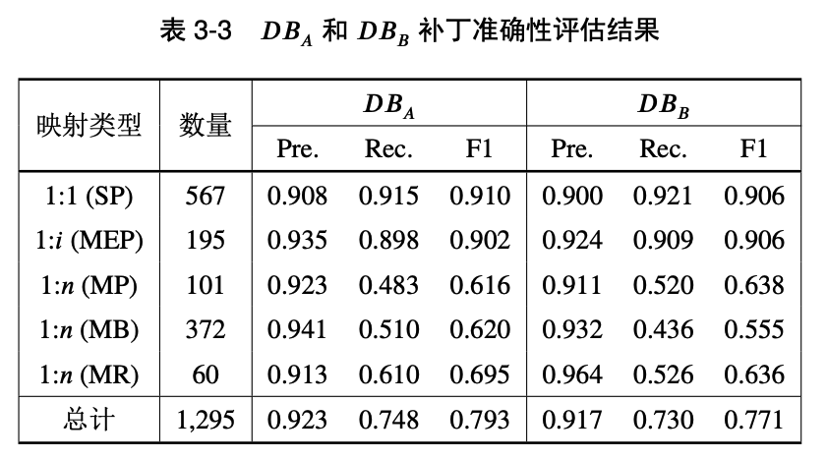
02 开源软件漏洞补丁的经验研究 > 2.2 研究结果
RQ5: 补丁准确性分析
单补丁漏洞
多补丁漏洞
商业漏洞库具有较高的精确率，但近20%的漏洞补丁不全。
Notes:
对于漏洞数据库用户来说，这会给 漏洞的及时检测和修复带来较大困难。
20% = 41.1%的多补丁漏洞*0.5的召回率

Slide 17
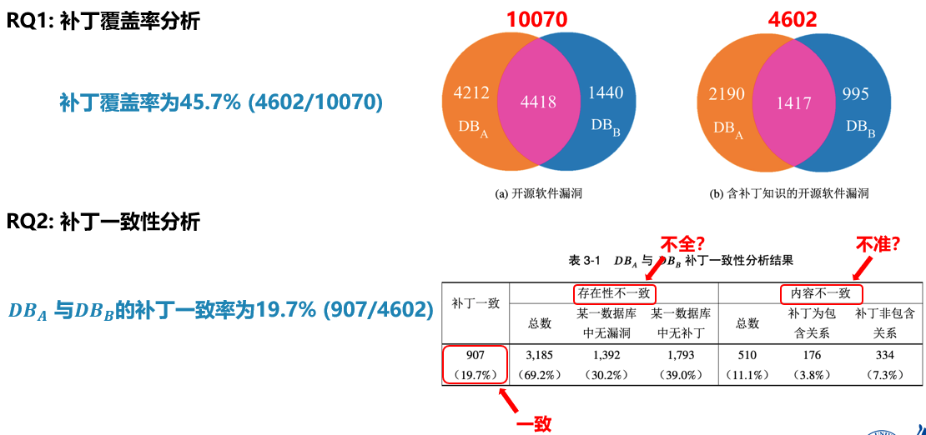
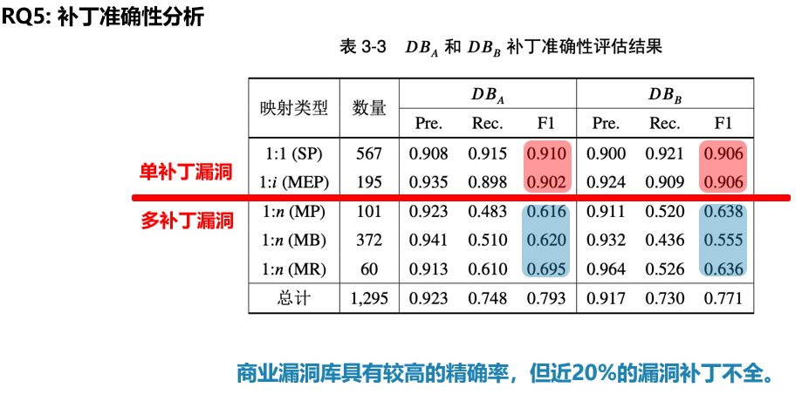
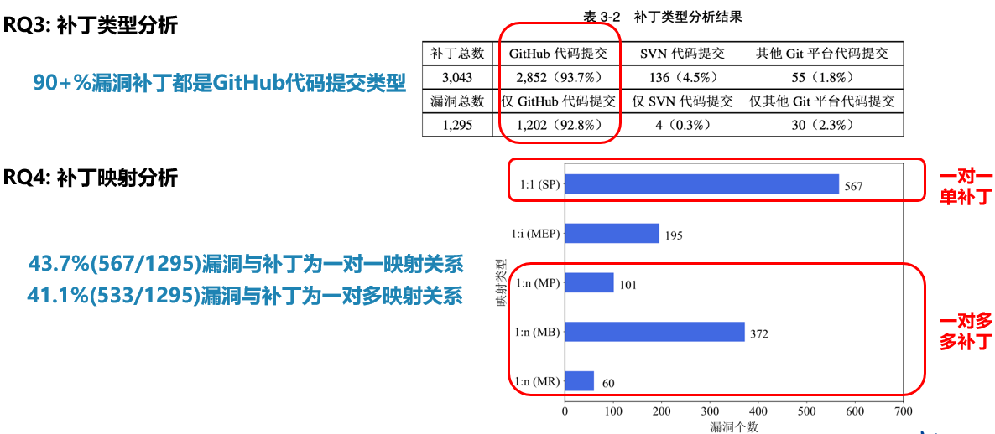
02 开源软件漏洞补丁的经验研究 > 2.3 研究发现
商业漏洞数据库中漏洞补丁质量并不理想
开源软件漏洞补丁在类型、映射关系方面有一定的特殊性
Notes:
对于安全服务用户来说，这会给漏洞的及时检测和修复带来 较大困难。这体现出当前开源软件漏洞数据库的不足，以及利用自动化补 丁识别方法完善漏洞数据的需求。

Slide 18
02 开源软件漏洞补丁的经验研究 > 2.3 研究发现
商业漏洞数据库中漏洞补丁质量并不理想
开源软件漏洞补丁在类型、映射关系方面有一定的特殊性
需求：使用自动化工具完善漏洞库
Notes:
对于安全服务用户来说，这会给漏洞的及时检测和修复带来 较大困难。这体现出当前开源软件漏洞数据库的不足，以及利用自动化补 丁识别方法完善漏洞数据的需求。

Slide 19
02 开源软件漏洞补丁的经验研究 > 2.3 研究发现
商业漏洞数据库中漏洞补丁质量并不理想
开源软件漏洞补丁在类型、映射关系方面有一定的特殊性
需求：使用自动化工具完善漏洞库
启发：设计自动化补丁查找方法
Notes:
对于安全服务用户来说，这会给漏洞的及时检测和修复带来 较大困难。这体现出当前开源软件漏洞数据库的不足，以及利用自动化补 丁识别方法完善漏洞数据的需求。

Slide 20
02 开源软件漏洞补丁的经验研究 > 2.3 研究发现
商业漏洞数据库中漏洞补丁质量并不理想
开源软件漏洞补丁缺失情况较为普遍，商业数据库 𝐷𝐵𝐴 和 𝐷𝐵𝐵 中开源软件漏 洞的补丁覆盖率仅为 41.8% 和 41.2%。
商业漏洞数据库 𝐷𝐵𝐴 和 𝐷𝐵𝐵 具有较高的精确率，但经常会遗漏一些漏洞的补丁，尤其是对于具有多个补丁的漏洞。
这体现出当前开源软件漏洞数据库的不足，以及利用自动化补丁识别方法完善漏洞数据的需求。
开源软件漏洞补丁在类型、映射关系方面有一定的特殊性
93.7% 的补丁都是GitHub代码提交的形式。
开源软件漏洞与其补丁之间映射关系具有多样性，超过 40% 的漏洞与其补丁具有一对多的映射关系。
设计自动化补丁识别方法时应充分考虑以上特征。
Notes:
对于安全服务用户来说，这会给漏洞的及时检测和修复带来 较大困难。这体现出当前开源软件漏洞数据库的不足，以及利用自动化补 丁识别方法完善漏洞数据的需求。

Slide 21
开源软件漏洞的补丁识别方法

Slide 22
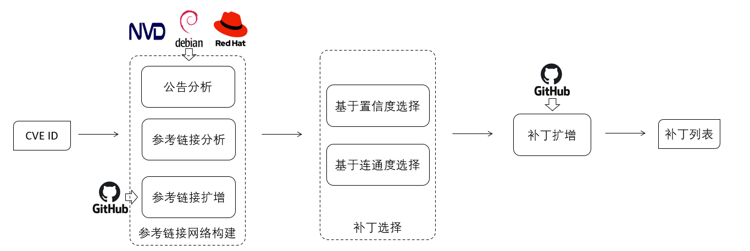
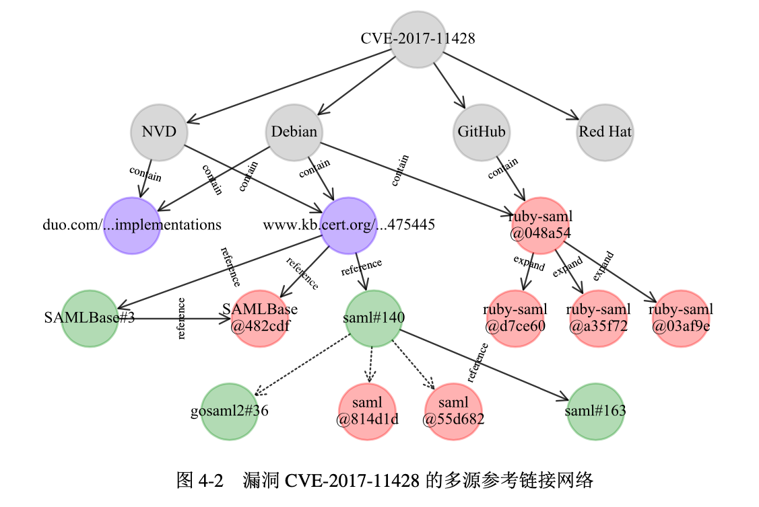
03 开源软件漏洞的补丁识别方法--TRACER
核心思想: 漏洞补丁会在讨论和解决漏洞的、多种来源的漏洞公告、分析报告等参考链接中被频繁地提及和引用。
方法概览
样例展示
CVE-2017-11428
Notes:
基于经验研究的发现，本文设计了一个名为 TRACER 的自动化开源软件漏洞的补丁识别方法。该方法可用于识别代码提交类型的补丁，并构建一对多的漏洞补丁映射关系。该方法的核心思想是:漏洞 补丁会在讨论和解决漏洞的、多种来源的漏洞公告、分析报告等参考链接中被 频繁地提及和引用。
因此，本文首先设计了一种基于多知识源的漏洞参考链接网络，再从该网络中选出具有最高置信度和连通度的补丁节点作为结果，并基于选定的补丁进行补丁扩展，从而构建一对多的漏洞补丁映射关系。

Slide 23
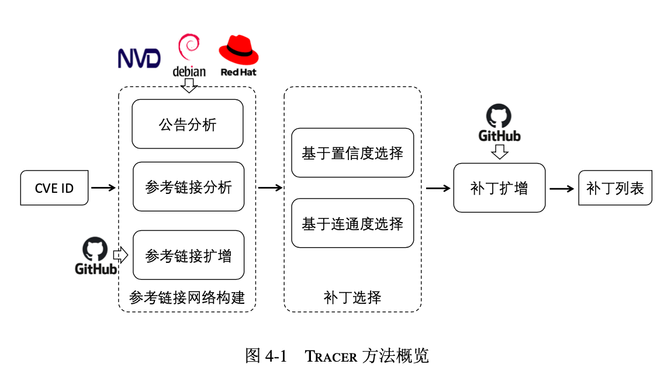
03 开源软件漏洞的补丁识别方法 > 3.1 参考链接网络构建

Slide 24
03 开源软件漏洞的补丁识别方法 > 3.2 补丁选择
基于置信度的补丁选择方法
NVD 直接引用的补丁节点
从 GitHub 直接搜索出的补丁节点
基于连通度的补丁选择方法
路径数，从根节点到补丁节点的路径越多，补丁节点与根节点的连通性就越高。
路径长度，从根节点到补丁节点的路径越短，补丁节点到根节点的连通性就越高。
Notes:
对于安全服务用户来说，这会给漏洞的及时检测和修复带来 较大困难。这体现出当前开源软件漏洞数据库的不足，以及利用自动化补 丁识别方法完善漏洞数据的需求。

Slide 25
03 开源软件漏洞的补丁识别方法 > 3.3 补丁扩增
基于选定补丁，检索其他分支上的相关提交。
提交信息(Commit Message)与已选补丁的提交消息相同或是包含关系。
提交消息包含 CVE ID、Advisory ID 或 Issue ID
Notes:
受经验研究中映射分析结果的启发，漏洞其补丁之间存在一对多的映射关系。针对这一情况，基于步骤二中选出的补丁，步骤三通过搜索同一代码库所有分支中的相关提交来扩展补丁集。
TRACER 将返回步骤二中选定的补丁和步骤三中扩展的补丁作为补丁列表返回给用户

Slide 26
实验评估

Slide 27
04 实验评估 > 4.1 实验问题设计
实验问题
评估指标
RQ6 准确性评估
RQ7 削弱性分析
RQ8 敏感度分析
RQ9 通用性分析
RQ10 实用性分析
Coverage(覆盖率)
Precision(精确率)
Recall(召回率)
F1-Score(F1 值)
RQ6 准确性评估 RQ7 削弱性分析 RQ8 敏感度分析 RQ9 通用性分析 RQ10 实用性分析
Notes:
这个研究问题旨在对比评估 TRACER 的准确性 。与已有的基于启发式规则的方法、两个商业漏洞数据库相比
这个问题旨在评估 TRACER 中各个步骤及环节设计的实际 效果及必要性
这个问题旨在评估TRACER 的健壮性及鲁棒性，探究 TRACER 中的参数是否对结果的准确性有过大影响
这个问题 旨在评估 TRACER 的通用性
这个问题旨在评估TRACER 在实际工作中实用性

Slide 28
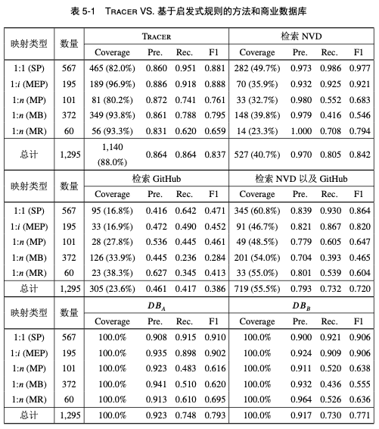
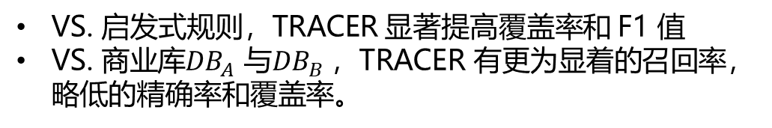
04 实验评估 > 4.2 实验结果
RQ6: 准确性评估
VS. 启发式规则，TRACER 显著提高覆盖率和 F1 值
VS. 商业库${DB}_{A}$ 与${DB}_{B}$，TRACER 有更为显着的召回率，略低的精确率和覆盖率。
TRACER 具有较高准确性， 可用于补充现有漏洞数据库缺失的漏洞补丁数据。
Notes:
为了评估 TRACER 的准确性，本节将 TRACER 分别与三种基于启发式规则的 方法和两个商业漏洞数据库(𝐷𝐵𝐴 和 𝐷𝐵𝐵)进行比较。

Slide 29
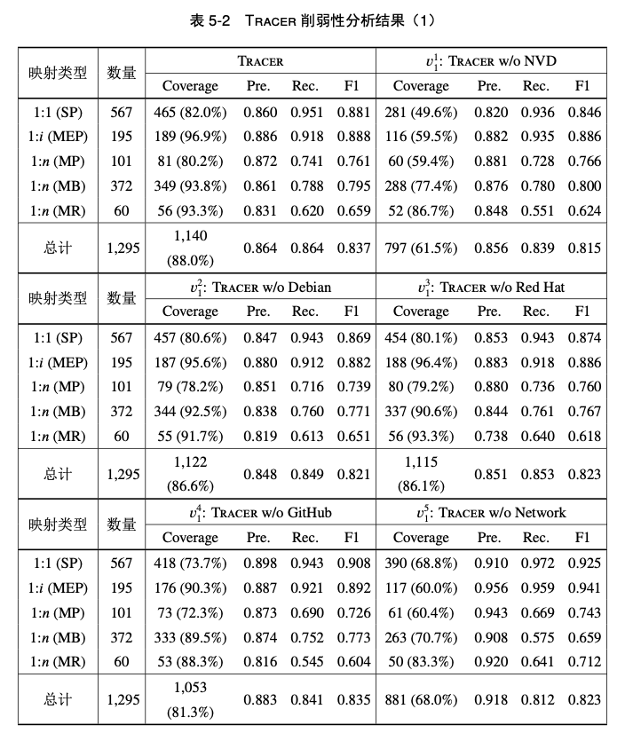
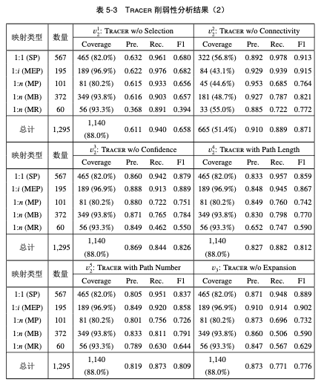
04 实验评估 > 4.2 实验结果
RQ7: 削弱性分析
知识源、网络构建、补丁选择
和补丁扩增等步骤都有一定的贡献度和必要性。
知识源、网络构建、补丁选择和补丁扩增等步骤都有一定的贡献度和必要性。
Notes:
5.4.1 去除某一知识源
5.4.2 去除网络构建步骤
5.4.3 去除补丁选择步骤
去除基于连通度和置信度的补丁选择方法:
去除基于连通度或置信度的补丁选择方法:
变更基于连通度的方法设置:
5.4.4 去除补丁扩增步骤

Slide 30
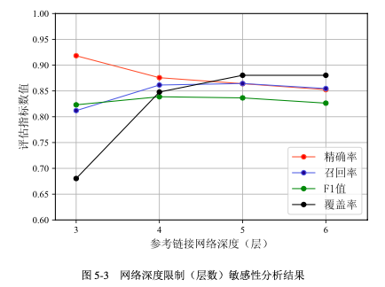
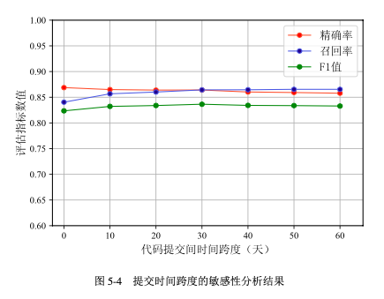
04 实验评估 > 4.2 实验结果
TRACER 准确率对参数变化不是非常敏感。
网络深度为 5 层 、提交时间跨度为 30 天时，
效果相对最优。
RQ8: 敏感度分析
随着网络层数的增加，网络中将包含更多补丁。
随着代码提交时间跨度的增加，TRACER 会搜索到更广的代码提交。
TRACER 准确率对参数变化不是非常敏感。
网络深度为 5 层 、提交时间跨度为 30 天时，效果相对最优。
Notes:
本小节将评估 TRACER 的准确性对参数的敏感性，及 TRACER 中参数设置合 理性。TRACER 中有两个可配置的参数，分别是:TRACER 步骤一网络构建时网络 深度限制的设置，以及步骤三补丁扩增时的相关代码提交时间跨度的设定。
综上，TRACER 的准确率对两个可配置参数的变化不是非常敏感，且网络深度参数设置为 5 层、提交时间跨度设置为 30 天时效果相对最优。

Slide 31
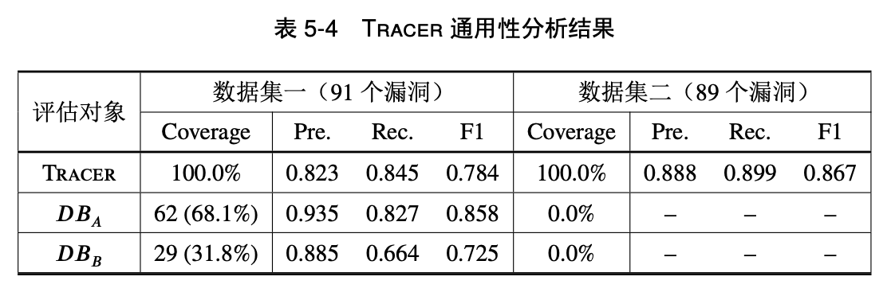
04 实验评估 > 4.2 实验结果
RQ9: 通用性分析
数据集一 3,185个漏洞，TRACER 补丁覆盖率 67.7% (2,155/3,185) 。
数据集二 5,468个漏洞，TRACER 补丁覆盖率 51.5% (2,816/5,468) 。
覆盖率评估
准确率评估
对于更大范围的漏洞，TRACER 依旧具有较好的准确率，通用性较好。
对于更大范围的漏洞，
TRACER 依旧具有较好的准确率，通用性较好。
Notes:
为了评估 TRACER 在更大范围开源软件漏洞上的表现(即 TRACER 的通用性)， 本节还另外构建了两个漏洞数据集。
第一个数据集共有3,185个 漏洞。第二个数据集为:共有5,468个漏洞。

Slide 32
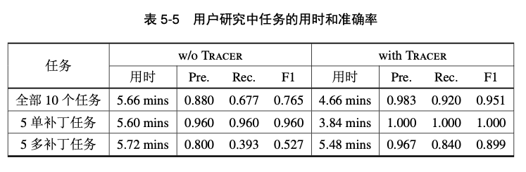
04 实验评估 > 4.2 实验结果
RQ10: 实用性分析
从国内外多所高校和科技公司共招募了 10 名实验人员，包括：博士后、博士生、硕士生以及工程师。
随机选取10 个漏洞，对比分析在有无TRACER 的情况下，用户查找补丁的用时和准确性。
TRACER 有助于用户更准确、更快速地查找到补丁。
Notes:
旨在评估 TRACER 在实际工作场景下的实用性。在实际工作中，安全专家在使用较准确的自动工具识别到补丁后，他们仍然需要对补丁进行多次确 认，以确保补丁的准确性。为了评估 TRACER 在这种使用场景中的实用性，本文 开展了一项用户研究，对比分析用户在有和没有 TRACER 的辅助下找到 10 个漏 洞补丁的用时和准确性。

Slide 33
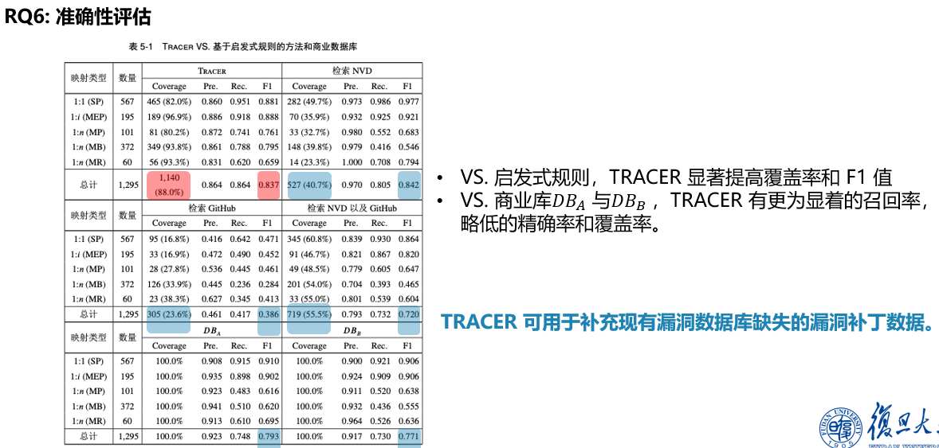
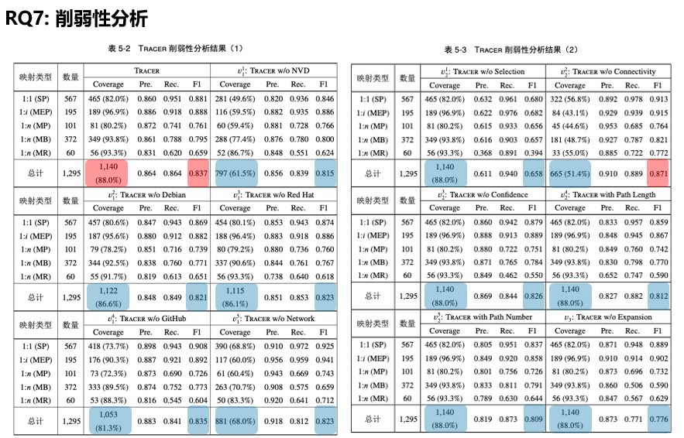


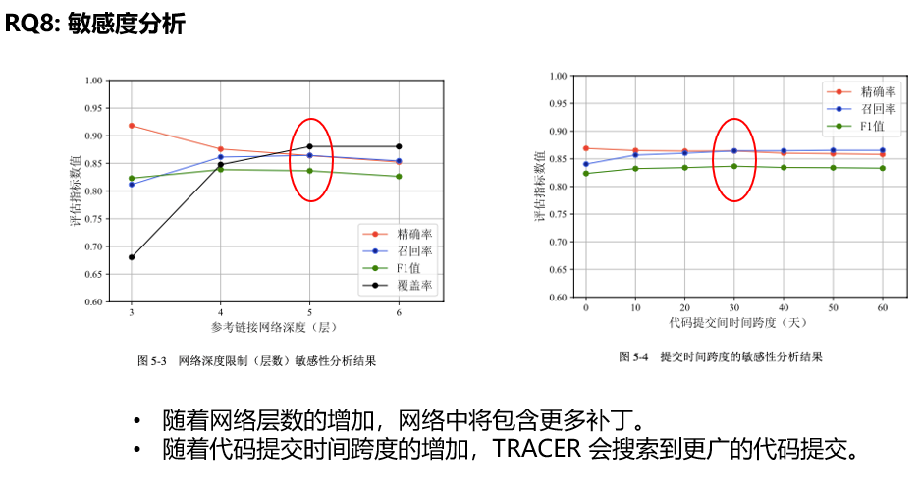
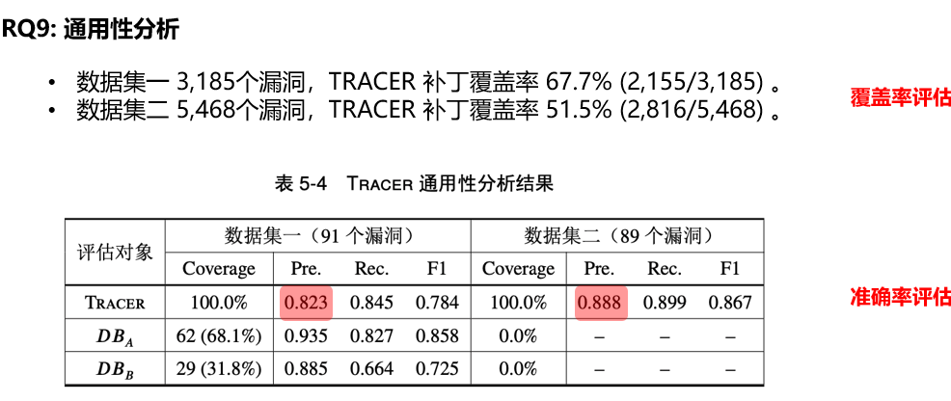
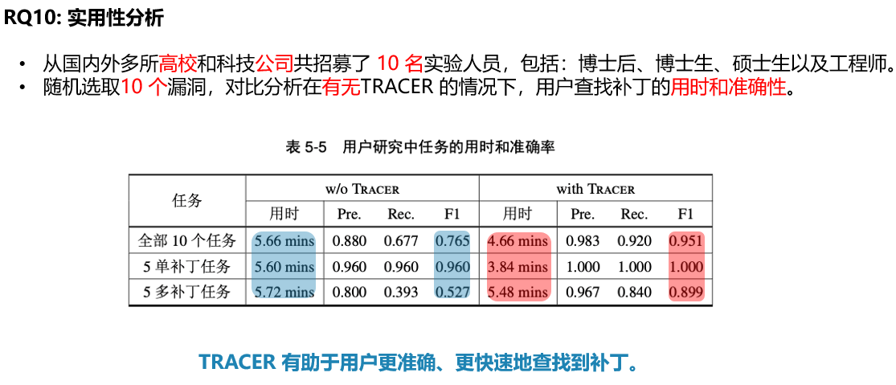


04 实验评估 > 4.3 实验结论
本文从准确性、削弱性、敏感度、通用性及实用性对TRACER 进行了评估。结果表明:
Notes:
本文从准确性、削弱性、敏感度、通用性及实用性五个方面评估 TRACER 进 行了评估。结果表明:

Slide 34
总结与展望

Slide 35
05 总结与展望
本文总结
本文开展了一项针对开源软件漏洞补丁质量和特征的经验研究，涵盖补丁覆盖度、补丁一致性、补丁类型、补丁映射关系以及补丁准确性。
发现: 商业漏洞库中补丁的质量并不理想，且漏洞补丁在类型、映射关系方面有特殊性。
基于经验研究的发现，本文提出了基于多源知识的开源软件漏洞的补丁识别方法(TRACER)。
本文进行大量实验，从准确性、削弱性、敏感度、通用性及实用性对TRACER进行评估。
未来展望
扩增输入类型：CVE ID + Advisory ID、Issue ID ……
扩增知识源：NRDG+ CNNVD、GitHub Advisory ……
升级补丁选择方法：基于置信度和连通度 -> 基于语义

Slide 36
硕士学位论文答辩
谢谢聆听！
基于多源知识的开源软件漏洞的补丁识别方法
Finding Patches for Open Source Software Vulnerabilities from Multi-Source Knowledge
答辩人：许聪颖 导师：陈碧欢
Notes:
每一页的title还没有修改
经验研究的结论放大？（类似于实验中的结论放大？）

